Slide 1
第 9 章 类的基础部分

Slide 2
9.1.1 过程化程序设计的缺陷
出现大量的全局变量；
程序复杂: 程序员难以理解成百上千的函数；
程序难以进行修改和扩充。

Slide 3
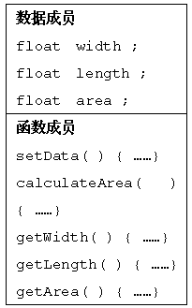
9.1.2 面向对象程序设计的基本思想
OOP 以对象为中心，把数据和对数据的操作封装在一起
过程化设计是以过程为中心 (函数)
面向对象设计是以对象为中心
Example:

Slide 4

C7.1 面向对象
  类
  对象
  对象
矩形类
成员函数/方法
设置长和宽
获取长和宽
计算面积
矩形一
设置长和宽
获取长和宽
计算面积
矩形二
设置长和宽
获取长和宽
计算面积
属性/数据成员（长，宽）
10，5
20，4
PROGRAMMING
C/C++

Slide 5
成员变量
float width;
float length;
矩形类
成员函数/方法
设置长和宽
获取长
获取宽
计算面积
属性/数据成员（长，宽）
属性
成员函数
setData( ) { ……}
getLength( ){ ……}
getWidth( ) { ……}
calcArea( ) { ……}
方法

Slide 6
9.2.1 类的基本概念
类是一种用户自定义类型，声明形式：
class 类名
{
变量和函数的声明；
……
} ;

Slide 7
class Rectangle
{
float width;
float length:
public：
void setData(float, float);
void calcArea( );
float getWidth( );
float getLength( );
};
成员变量
float width;
float length;
成员函数
setData( ) { ……}
getLength( ){ ……}
getWidth( ) { ……}
calcArea( ) { ……}
默认情况下：类的成员是私有（private）的.
为了使类的成员能够在类外面被访问，其成员必须定义为public.

Slide 8
class Rectangle
{
public:
void setData(float, float);
void calcArea( );
float getWidth( );
float getLength( );
private:
float width;
float length:
};

Slide 9
class Rectangle
{
private:
float width;
public:
void setData(float, float);
void calcArea( );
float getWidth( );
float getLength( );
private:
float length:
};

Slide 10
9.2.2 定义成员函数
类的成员函数的定义与普通函数的定义类似.
成员函数在类之外定义的常规方式:
<返回值类型> <类名> :: <函数名> ( 参数列表 )
{
…
}

Slide 11
class Rectangle
{
private:
float width;
float length:
public:
void setData(float, float);
void calcArea( );
float getWidth( );
float getLength( );
};
void Rectangle::setData(float w, float l )
{
width = w;
length = l;
}
float Rectangle::getWidth ( )
{
return width;
}

Slide 12
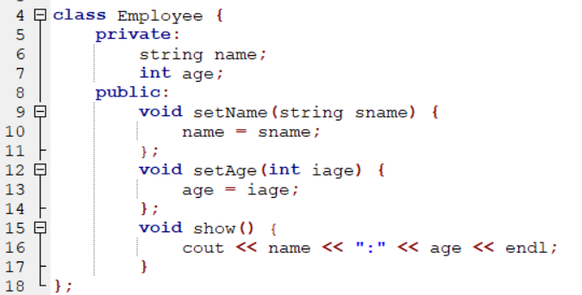
成员函数的原型声明和函数的实现写在类主体内
例：设计一个雇员类，其2个数据成员包括姓名和年龄，3个成员函数包括设置姓名，设置年龄，显示姓名和年龄。
  注： 成员函数可以访问本类的任意成员！

Slide 13
9.2.3 定义对象
定义对象称为类的实例化 （模具－铸件）
Example:
Rectangle box;
box.setData(10.0, 12.5);
cout << box.getWidth( );
Rectangle *boxPtr;
boxPtr = &box;
boxPtr->setData(15, 12);

Slide 14
9.2.3 定义对象
int main() {
Employee e;
string str;
cin>>str;
e.setName(str);
int age;
cin>>age;
e.setAge(age);
e.show();
return 0;
}

Slide 15
// Program 8-1
class Rectangle
{
private:
float width;
float length;
float area;
public:
void setData(float, float);
void calcArea( );
float getWidth( );
float getLength( );
float getArea( );
};
void main( )
{ Rectangle box;
float wide, boxLong;
cout << " 请输入长和宽 ? ";
cin >> wide>> boxLong;
box.setData(wide, boxLong);
box.calcArea( );
cout << "矩形的数据:\n";
cout << "宽: "<< box.getWidth( ) << endl;
cout << "长: "<< box.getLength( )<<endl;
cout << "面积: "<< box.getArea( )<<endl;
}
8-1.cpp

Slide 16
// 返回私有成员变量width
float Rectangle::getWidth( )
{
return width;
}
// 返回私有成员变量 length
float Rectangle::getLength( )
{
return length;
}
// 返回私有成员变量 area
float Rectangle::getArea( )
{
return area;
}
// 参数值传递给私有成员变量
void Rectangle::setData( float w, float l )
{ width = w;
length = l;
}
// 计算面积
void Rectangle::calcArea( )
{
area = width * length;
}

Slide 17
引入私有成员的原因
在OOP程序设计中，对象保护重要的数据不被破坏是一件很重要的事情，它是通过将关键数据声明为私有成员；
当一个成员变量被定义为私有时，唯一对它的访问途径就是通过公有的成员函数。

Slide 18
9.2.4 私有函数成员的作用
专门用于内部处理的函数，它们在类的外部不能使用，这些函数为私有的。
私有函数可以被同一个类中的其它函数调用。Example:
class Rectangle
{
private:
float width, length , area;
void calcArea( );
public:
…
};
void Rectangle::setData(float w, float l)
{
width = w;
length = l;
calcArea( );
}
…

Slide 19
9.3 类的多文件组织
程序的组织方式:
类的定义存储在头文件里 (类定义文件).
成员函数定义存储在 .cpp文件 (类的实现文件) .
应用程序通过#include包含头文件。通过创建工程，将类的实现文件和主程序进行联编，从而生成一个完整的程序。

Slide 20
// Contents of Rectang.h
#ifndef RECTANGLE_H
#define RECTANGLE_H
class Rectangle
{
float width, length , area;
public:
void setData(float, float);
void calcArea( );
float getWidth( );
float getLength( );
float getArea( );
};
#endif
第一个文件

Slide 21
// Contents of rectang.cpp
#include "Rectang.h"
// 把参数传递给私有成员
void Rectangle::setData(float w, float l)
{
width = w;
length = l;
}
// 计算面积
void Rectangle::calcArea( )
{
area = width * length;
}
为什么需要这行?

Slide 22
// 返回私有成员：width
float Rectangle::getWidth( )
{
return width;
}
// 返回私有成员： length
float Rectangle::getLength( )
{
return length;
}
// 返回私有成员：area
float Rectangle::getArea( )
{
return area;
}

Slide 23
//主程序
#include "Rectang.h" //不能省略这一行
void main( )
{ Rectangle box;
float wide, boxLong;
cout << " 输入长和宽 ? ";
cin >> wide>> boxLong;
box.setData(wide, boxLong);
box.calcArea( );
cout << "长: "<< box.getLength( )<<endl;
cout << "宽: "<< box.getWidth( ) << endl;
cout << "面积: "<< box.getArea( )<<endl;
}
Rectangle.h Rectangle.cpp 8-2.cpp

Slide 24
9.4 构造函数和析构函数
1. 构造函数是一个函数成员，当定义类对象时，自动调用该函数对数据成员进行初始化。
2. 析构函数也是一个函数成员，当对象终止时将自动调用该函数进行“善后”处理。

Slide 25
9.4.1 构造函数
int main( )
{ Rectangle box;
return 0;}
class Rectangle
{private:
float width;
float length;
float area;
public:
void setData(float, float);
void calcArea( );
float getWidth( );
float getLength( );
float getArea( );
Rectangle() { };
};
构造函数一定是公有函数
构造函数与类同名。
无返回值。
构造函数不能被直接调用 ，必须在创建对象时由编译器自动调用。
定义一个类时，若用户未定义构造函数，编译器会提供一个默认的构造函数。
构造函数可以不带参数表，也可以带参数表，可以设默认形参值，还可以重载。

Slide 26
class InvoiceItem // 例8-6
{
char *desc; //字符串
int units;
public:
InvoiceItem( ) { desc = new char [51]; }
void setInfo(char *dscr, int un)
{
strcpy(desc, dscr);
units = un;
}
char * getDesc( ) { return desc; }
int getUnits( ) { return units; }
};
Notes:
给各成员数据赋初值。

Slide 27
void main( )
{
InvoiceItem stock;
stock.setInfo( "鼠标", 20);
cout << "库存物品: "
<< stock.getDesc( ) << endl;
cout << "库存量: "
<< stock.getUnits( ) << endl;
}
8-6.cpp
指向对象的指针：
InvoiceItem *ptr ;
ptr = new InvoiceItem ; // 此时调用构造函数

Slide 28
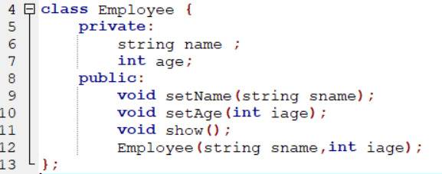
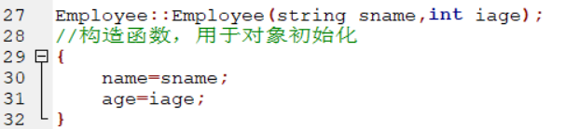
9.4.2 带参构造函数
常常需要把某些数据传递给构造函数用于初始化对象成员。
构造函数可以有缺省参数。
int main() {
Employee e1("张三",19);
e1.show();
return 0;
}

Slide 29
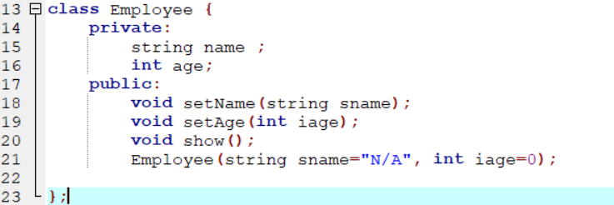

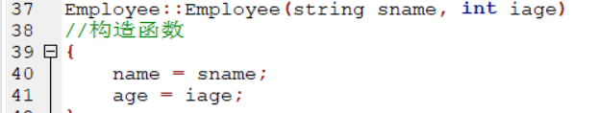
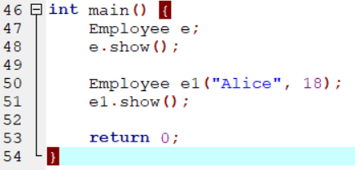
                9.4.3带默认参数的构造函数

Slide 30
9.4.4 缺省构造函数的表现形式
1. 如果类中没有定义构造函数，系统将提供一个无参构造函数(属缺省构造函数)，该函数不实现任何功能。如果用户自定义了一个构造函数 ，那么系统缺省的构造函数将失效。
2. 如果类中定义有无参的构造函数，那么该构造函数也属于缺省的构造函数。
3. 如果类中定义有带参的构造函数，并且所有形参均具有缺省值，那么该构造函数也属于缺省的构造函数。
4. 一个类只能有一个缺省构造函数，否则将产生二义性。

Slide 31
class InvoiceItem
{
char *desc;
int units;
public:
Invoiceltem( ) { desc = new char[80]; }
InvoiceItem(int size = 51) { desc = new char[size]; }
~InvoiceItem( ) { delete[ ] desc; }
// 其他函数略
};
illegal

Slide 32
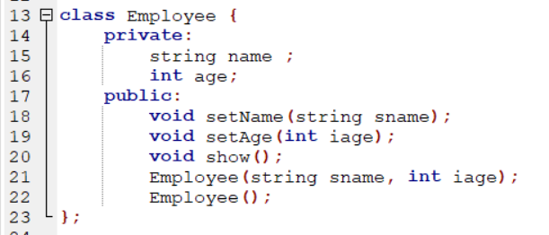
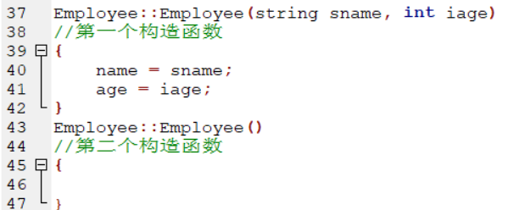
9.4.5构造函数的重载
int main() {
Employee e1("张三",19);
e1.show();
Employee e2;
e2.setName("李四");
e2.setAge(20);
e2.show();
return 0;
}

Slide 33
9.4.6 析构函数
析构函数也与类同名，前面多个波浪号(~)
当一个对象终止时会自动调用析构函数
Example: Program 8-7.

Slide 34
class InvoiceItem
{
char *desc;
int units;
public:
InvoiceItem( )
{ desc = new char[51];
cout<< "构造函数 \n";
}
~InvoiceItem( )
{ delete [ ]desc;
cout<< "析构函数 \n";
}

Slide 35
void setInfo(char *dscr, int un)
{ strcpy(desc, dscr);
units = un;
}
char *getDesc( ) { return desc; }
int getUnits( ) { return units; }
};
void main( )
{ InvoiceItem stock;
stock.setInfo( "鼠标", 20);
cout << stock.getDesc( ) << endl;
cout << stock.getUnits( ) << endl;
}
8-7.cpp

Slide 36
9.4.6 析构函数
Delete对象时，将调用析构函数，例如：
InvoiceItem *ptr ;
ptr = new InvoiceItem ;
delete ptr ;
1. 同构造函数一样，析构函数也没有返回值类型；
2. 析构函数无参数。
3. 一个类只能有一个析构函数。
注
意

Slide 37
// Contents of sale2.h
class Sale
{
float taxRate , total;
public:
Sale(float rate ) { taxRate = rate; }
void calcSale( float cost)
{ total = cost +(cost * taxRate); }
float getTotal( ) { return total; }
};

Slide 38
//Contents of main program
void main( )
{
Sale cashier( 0.06f ) ; // 6% 税率
float amount ;
cout << "请输入销售额: " ;
cin >> amount ;
cashier.calculateSale( amount ) ;
cout << "销售总额是 RMB" ;
cout << cashier.getTotal( ) << endl ;
}

Slide 39
构造函数可以有缺省参数：
class Sale
{
float taxRate , total;
public:
Sale( float rate = 0.05f )
{
taxRate = rate ;
}
void calcSale( float cost)
{ total = cost +(cost * taxRate); }
float getTotal( ) { return total; }
};
例 8-9

Slide 40
//Contents of main program
void main( )
{
Sale cashier1 ; // 缺省形参值
Sale cashier2(0.06f ) ; // 指定形参值
float amount ;
cout << "请输入销售额: " ;
cin >> amount ;
cashier1.calculateSale( amount ) ;
cashier2.calculateSale( amount ) ;
cout << cashier1.getTotal( ) << endl ;
cout << cashier2.getTotal( ) << endl ;
}

Slide 41
构造函数应用举例—输入有效的对象
设计一个CharRange类，这种类型的对象允许用户输入一个字符，然后检验该字符是否位于指定范围（例如，‘A’~‘D’）之内。当用户输入的字符超出指定范围时，该对象将显示一个出错信息，并等待用户重新输入一个新字符 。

Slide 42
类：
#include<iostream>
using namespace std;
class CharRange {
char upper,lower;
public:
CharRange(char l,char h)
{ lower=l;
upper=h;
}
char getchar()；
};
char CharRange：：getchar()
{ char ch;
cin>>ch;
while((toupper(ch)<lower)||(toupper(ch)>upper))
{ cout<<"input error("<<lower<<"-"<<upper<<":)"<<endl;
cin>>ch;
}
return ch;
}
int main()
{ CharRange c1('A','N');
char ch=c1.getchar();
cout<<ch<<endl;
return 0;
}
8-10(2).cpp

Slide 43
9.4.7构造函数与析构函数总结
公有成员函数
构造函数（constructor）负责初始化新对象。
析构函数（destructor）负责在对象生命周期结束，其内存被释放前做清理（cleanup）工作

Slide 44
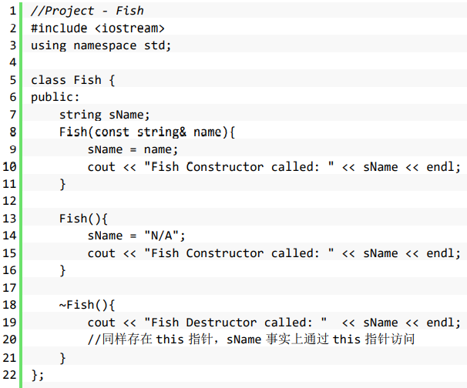
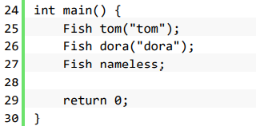
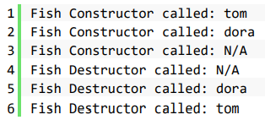
例：Fish 的类，设计了特殊的构造及析构函数，以便演示对象的构造和析构函数的“调用”方法。

Slide 45
9.5 对象数组
创建对象数组时，数组中每个元素（对象）都将调用构造函数。
如果没有为数组元素指定显式初始值，数组元素便使用缺省值初始化（调用缺省构造函数）。
当数组中每一个对象被删除时，都要调用一次析构函数。
例8-12

Slide 46
#include<iostream>
using namespace std;
int count=0;
class Fish
{ public:
int number;
Fish()
{ count++;
number=count;
cout<<"No."<<number<<" fish is born."<<endl;
}
~Fish()
{cout<<"No."<<number<<" fish is died."<<endl;
}
};
int main()
{
Fish sfish[3];
for(int i=0;i<3;i++)
cout<<"No."<<sfish[i].number<<" fish is swimming."<<endl;
}
8-12-1.cpp

Slide 47
9. 6拷贝构造函数
C16 对象复制
根据语义，上述第 2 行是把 a 对象的内容复制到 b 对象。当对象的类型是原生数据类型（primitive data type）时，只要把 a 对象的内存内容按比特原封不动地拷贝到 b 对象的内存即可。当对象是自定义的复合类型时，问题则要复杂得多。
PROGRAMMING
C/C++

Slide 48
9. 6.1拷贝构造函数
C16.1 赋值与传值
我们通过下述 C++程序来研究当复合类型对象被赋值或者传值（pass by value）时的复制行为。
#include <iostream>
using namespace std;
class Circle {
public:int x = 0, y = 0;
float Radius = 3.2f;
Circle() {cout << "Circle::Cricle()" << endl;}
~Circle() {cout << "Circle::~Cricle() " << endl;}
};
void drawcircle(Circle c) {
cout << "x:" << c.x << " y:" << c.y
<< " radius:" << c.Radius << endl;}
int main() {
Circle c1;
c1.x = 10;
c1.y = 15;
c1.Radius = 3.5;
drawcircle(c1);
Circle c2(c1);
// 定义并构建 Circle 类型的对象 c2，c2对象的内容从c1对象复制
Circle c3 = c2;
return 0;}
PROGRAMMING
C/C++

Slide 49
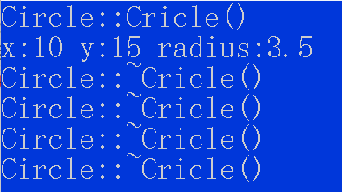
9. 6.1拷贝构造函数
程序运行结果：
总共创建了 4 个 Circle 类型的对象，分别是：c1、c2、c3 以及 drawCircle( )的形参对象 x。在执行结果中，我们观察到 4 次析构函数的执行， 但却只观察到构造函数的 1 次执行。
程序所创建的 4 个 Circle 对象，只有 c1 是被正常构造的，其余 c2、c3 以及 x 都是通过拷贝构造函数构造的
PROGRAMMING
C/C++

Slide 50
9. 6.1拷贝构造函数
C16.1 赋值与传值
Circle c2(c1);
拷贝构造函数是一种特殊的构造函数，它通过从其它对象复制数据的方法来初始化对象。本例中，c2 对象的构造函数并没有执行，c2 事实上是通过拷贝构造函数来完成初始化的。所以代码没有在执行结果中产生输出。
PROGRAMMING
C/C++

Slide 51
9. 6.2拷贝构造函数的声明
C16.2 拷贝/复制构造函数
复制构造函数：一种特殊的构造函数，用于在建立新对象时将已存在的数据成员值复制给新对象。
类名（类名 & 对象名）
{
。。。。。。
}
调用拷贝构造函数一般是下面3种情况：
当用类的一个对象初始化该项的另一个对象时。
如果函数的形参是类的对象
如果的返回值 是类的对象。
PROGRAMMING
C/C++

Slide 52
9. 6.2拷贝构造函数的声明
给前面的 Circle 类型添加拷贝构造函数，来观察拷贝构造的执行过程。
#include <iostream>
using namespace std;
class Circle
{public:int x = 0, y = 0;
float Radius = 3.2f;
Circle() {cout << "Circle::Cricle()" << endl;}
~Circle() {cout << "Circle::~Cricle() " << endl;}
Circle(Circle &r) {
x = r.x;
y = r.y;
Radius = r.Radius;
cout << "Circle::Cricle(Circle &r)" << endl;}};
void drawcircle(Circle c) {
cout << "x:" << c.x << " y:" << c.y
<< " radius:" << c.Radius << endl;}
int main() {
Circle c1;
c1.x = 10;
c1.y = 15;
c1.Radius = 3.5;
drawcircle(c1);
Circle c2(c1);
Circle c3 = c2;
return 0;
PROGRAMMING
C/C++

Slide 53
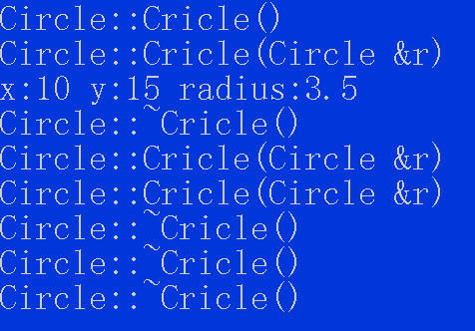
9. 6.2拷贝构造函数的声明
上述事实提醒我们，对于非原始数据类型，在传参时应尽量传递常量型引用，而不是传值。因为传值本身会带来至少两次额外的函数调用：拷贝构造以及析构。当对象本身较大时，例如包含一幅图像的对象，传值的代价非常高。
PROGRAMMING
C/C++

Slide 54
9.6.3 默认拷贝构造函数
以下程序没有为 Circle 类型定义拷贝构造函数，但从程序执行结果看，对象仍然获得了正确的复制。当自定义类型没有定义拷贝构造函数时，编译器会为其生成一个默认的拷贝构造函数，该拷贝构造函数会：逐一通过拷贝构造来复制对象的全部成员对象及父对象；当成员对象是原生数据类型时，则按比特复制。
#include <iostream>
using namespace std;
class Circle {
public:int x = 0, y = 0;
float Radius = 3.2f;
Circle() {cout << "Circle::Cricle()" << endl;}
~Circle() {cout << "Circle::~Cricle() " << endl;}
};
void drawcircle(Circle c) {
cout << "x:" << c.x << " y:" << c.y
<< " radius:" << c.Radius << endl;}
int main() {
Circle c1;
c1.x = 10;
c1.y = 15;
c1.Radius = 3.5;
drawcircle(c1);
Circle c2(c1);
Circle c3 = c2;
return 0;}
PROGRAMMING
C/C++

Slide 55
C
1.下列那个代码不会调用对象的拷贝构造函数（ ）
A.
MyClass a;
MyClass b=a;
B.
MyClass a;
MyClass b(a);
C.
MyClass a;
MyClass b;
b=a;
D.
void f(MyClass obj)
{ .... }
MyClass a;
f(a);
课堂练习
C
2.下列种类的函数中，哪种不是类的成员函数？（ ）
A.构造函数
B.析构函数
C.友元函数
D.拷贝构造函数
C
C
Excercise1.cpp
PROGRAMMING
C/C++

Slide 56
C
3.下列那个代码不会调用对象的拷贝构造函数（ ）
A.
MyClass a;
MyClass *pa=&a;
MyClass b=*pa;
B.
MyClass a;
MyClass b(a);
C.
MyClass a;
MyClass& b=a;
D.
void f(MyClass obj)
{ .... }
MyClass a;
f(a);
课堂练习
C
4.下面关于C++类的描述哪些是错误的：( )
A.任何一个类都有构造函数
B.可以没有构造函数
C.可以有拷贝构造函数
D.可以包含多个构造函数
B
B
PROGRAMMING
C/C++

Slide 57
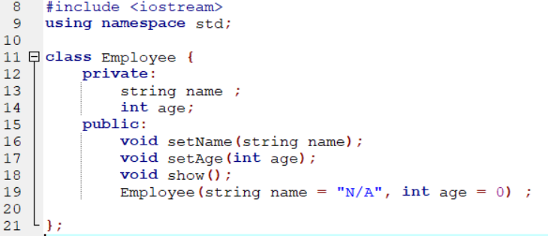
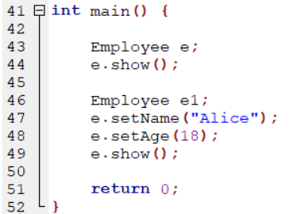
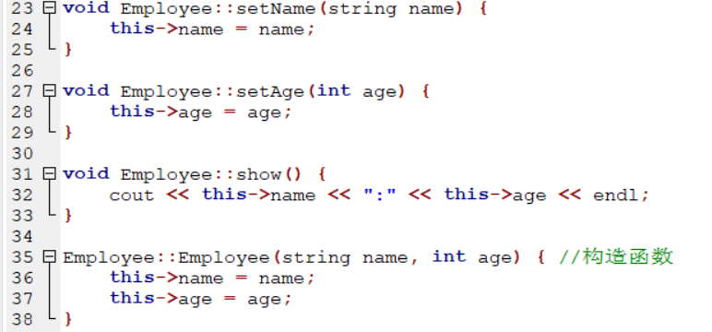
9. 7对象指针
隐藏的this指针
类型的每一个成员函数（静态成员函数除外），包括构造函数，都包含一个隐藏的名为 this 的形式参数，这个 this 参数为指向该类型的指针，用于指明被执行该成员函数的对象。

Slide 58
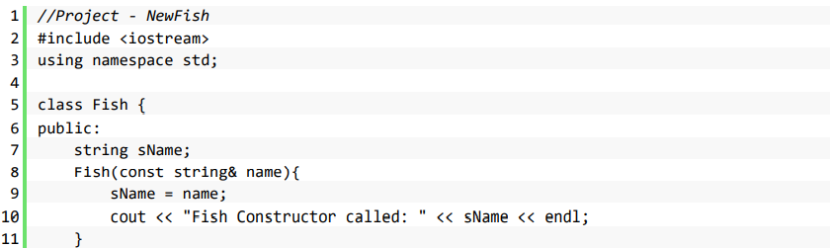
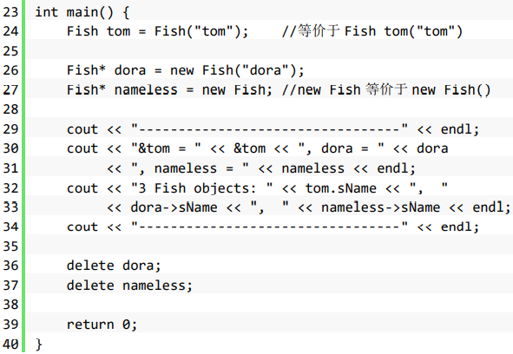
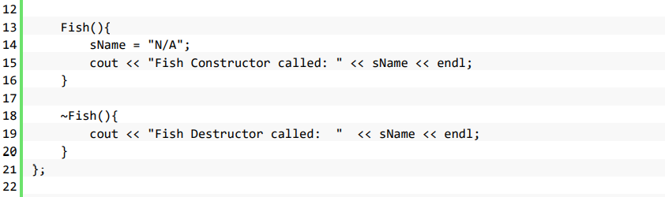
动态对象

Slide 59
9. 8类的特殊成员
静态成员
常成员

Slide 60

9.8.1类的静态成员
  用来解决同一个类的不同对象之间数据和函数的共享问题
    类的静态数据成员
    类的静态成员函数
PROGRAMMING
C/C++

Slide 61
9.8.1类的静态成员
C9.1 类的静态成员
静态对象存储于全局静态数据区，其生存周期一直持续到程序运行结束。如果将静态对象定义为类的数据成员，便为类的静态数据成员。
  静态数据成员是类的数据成员的一种特例
  类的数据成员在类的每一个对象中分别存储不同的数值，但是静态数据成员在每个类只有一个副本
  由该类的所有对象共同维护和使用，从而实现了同一类的不同对象之间的数据共享
  具有静态生存期
PROGRAMMING
C/C++

Slide 62
9.8.2类的静态数据成员
静态数据成员的声明及初始化
  采用static关键字来声明
  类的声明是抽象的，只能声明静态数据成员的存在
  静态数据成员的初始化需要在类的外部进行。
  语法格式：数据类型 类名：：标识符{初始化列表}
  静态数据成员是属于类的，可以通过类名对它进行访问
    语法格式：类名::标识符
PROGRAMMING
C/C++

Slide 63

静态数据成员
9.8.2类的静态数据成员
下述 C++程序中的 Tomato 类型试图通过静态数据成员来记录“切水果”游戏当中剩余的番茄数量。（定义一个蕃茄类，用静态数据成员来记录现有蕃茄的数量）
int main() {
Tomato t1;
Tomato t2[10];
Tomato *t3 = new Tomato;
cout << "t1.objectCount=" << t1.objectCount << "t3->objectCount="
<< t3->objectCount << "Tomato::objectCount=" << Tomato::objectCount
<< endl;
delete t3;
cout << "t1.objectCount=" << t1.objectCount << "Tomato::objectCount=" << Tomato::objectCount
<< endl;
return 0;
}
声明静态数据成员
//tomatocount.cpp
#include <iostream>
using namespace std;
class Tomato {
public:
static int objectCount;
float fSize {10};
Tomato() {objectCount++;}
~Tomato() {objectCount--;
cout << objectCount << endl;}
};
int Tomato::objectCount = 0;
静态数据成员在类外进行初始化
PROGRAMMING
C/C++

Slide 64
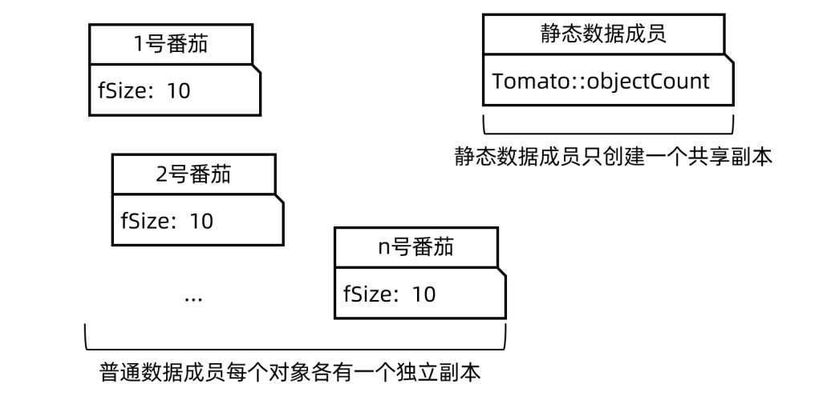
静态数据成员
9.8.2类的静态数据成员
非静态的普通数据成员 fSize 在每一个 Tomato 对象内均分配存储空间，各对象的fSize 成员相互独立。
静态数据成员 Tomato::objectCount 仅在全局静态数据区存储一个副本，无论是 1 号番茄还是 3 号番茄，它们的 objectCount 成员代表同一个 int 类型的对象，即Tomato::objectCount。
只有类的静态数据成员可以使用类名::成员名的形式来使用，例如本例中objectCount 不依赖于具体的 Tomato 对象而存在。对于普通数据成fSize，Tomato::fSize 是错误的使用形式，因为 fSize 属于具体的Tomato 对象
PROGRAMMING
C/C++

Slide 65
C9.1静态成员-静态成员函数
9.8.2类的静态数据成员
类的成员函数也可以是静态的，静态成员函数有如下特点：
• 没有 this 指针参数，其执行不依赖于任何具体的对象。
• 在静态成员函数的函数体内，只能访问类的静态数据成员及其他静态成员函数，不能访问类的非静态成员。这是因为：非静态成员的访问依赖于具体的对象，需要通过 this 指针进行，但静态成员函数没有 this 指针。
PROGRAMMING
C/C++

Slide 66
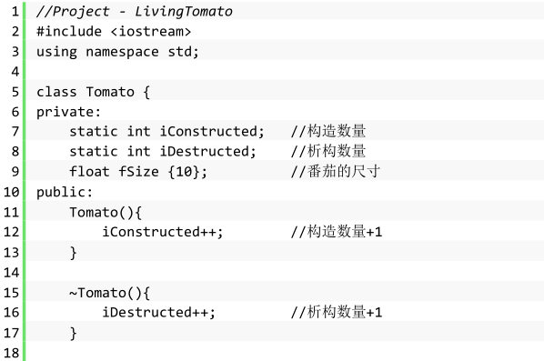
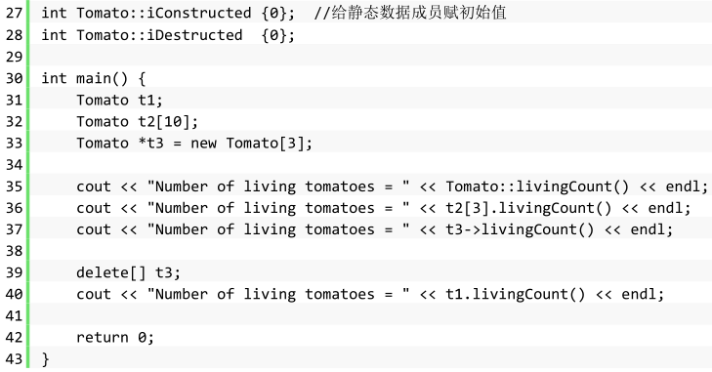
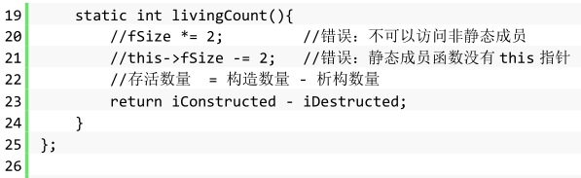

C9.1静态成员-静态成员函数
9.8.3类的静态成员函数
上述程序的执行结果为：
PROGRAMMING
C/C++

Slide 67
9.8.2常对象与常成员
常对象
  定义对象时用const进行修饰，称为常对象
  它的数据成员值在对象的整个生存期间内不能被改变
    常对象在定义时必须进行初始化
    常对象不能被更新
  声明的语法格式：
  类名 const 对象名 或者 Const 类名 对象名
  C++语法规定：常对象只能调用常成员函数，以保证常对象的数据成员不被修改
例如：
class Point
{
public:
Point(int i,intj)
{x=i;y=j;}
//…
private:
int x,y;
};
//a是常对象，不能被更新
Point const a(3,4);
const Point b(1,2);
PROGRAMMING
C/C++

Slide 68
C9.2常对象与常成员
9.8.2常对象与常成员
常成员函数
  类成员函数使用const关键字修饰，称为常成员函数
  语法格式：返回值类型说明符 函数名(参数表) const；
特点：
  const是函数类型的一个组成部分，在函数实现时也要带const关键字
  常成员函数不能更新对象的数据成员（ mutable 类型的数据成员除外），也不能调用该类中的非常成员函数
  常对象只能调用常成员函数，但是常成员函数可以被普通对象调用
PROGRAMMING
C/C++

Slide 69
常成员函数
9.8.2常对象与常成员
#include <iostream>
#include <math.h>
using namespace std;
class Complex {
private:
float fReal; float fImage;
mutable bool bAbsComputed = false;
public:
Complex(float real, float image) {//构造函数
fReal = real;
fImage = image; }
const Complex &add(const Complex &v) {//成员函数 返回值为常对象的引用
fReal += v.fReal;
fImage += v.fImage;
return *this; }
float abs() const {
bAbsComputed = true; //可使用mutable类型的成员数据
//fReal += 10; //错误 不可修改mutable类型的成员数据
//add(Complex(1,2)); //错误 不可调用非常成员函数
return sqrt(fReal * fReal + fImage * fImage); }};
//Project - ConstMemberFunction
常成员函数
PROGRAMMING
C/C++

Slide 70
常成员函数
9.8.2常对象与常成员
int main() {
Complex c(2, 3);
c.add(Complex(1, 1));
const Complex *p = &c;
const Complex &r = c;
//p->add(Complex(1,1));
//r.add(Complex(1,1));
cout << "abs(r) = " << r.abs() << endl;
return 0;
}
上述程序的执行结果为：

Slide 71
常成员函数
9.8.2常对象与常成员
 | 常对象 | 一般对象
常成员函数 | √ | √
一般成员函数 | × | √
成员函数与对象之间的操作关系
PROGRAMMING
C/C++

Slide 72
常数据成员
9.8.2常对象与常成员
  使用const说明的数据成员称为常数据成员
  常数据成员一经初始化就不能再被改变
  构造函数对常数据成员进行初始化，只能通过初始化列表
  初始化是在构造函数的函数头后面，用“：”连接的一组参数表
  形式为：类名::类名(参数表):初始化列表
  {
  //函数体
  }
  初始化列表的形式为：成员名1(初始值), 成员名2(初始值), …
提示：
通常把常数据成员定义为静态成员，使其成为类的一个常量
PROGRAMMING
C/C++

Slide 73
常数据成员
9.8.2常对象与常成员
例：常数据成员使用示例
//常数据成员示例
#include <iostream>
using namespace std;
class Circle
{
public:
Circle(int r, int i);
void print();
private:
int radius;
const int a; //常数据成员
static const float PI; //静态常数据成员
};
//静态常数据成员在类外说明和初始化
const float Circle::PI = 3.14159;
//常数据成员只能通过初始化列表来获得初值
Circle::Circle(int r, int i):a(i)
{/*因为a是常数据成员，不能把语句a=i;写在构造函数体内*/
radius=r;
}//普通成员也可以在初始化列表中赋值
PROGRAMMING
C/C++

Slide 74
常数据成员
9.8.2常对象与常成员
//常数据成员示例
#include <iostream>
using namespace std;
class Circle
{
public:
Circle(int r, int i);
void print();
private:
int radius;
const int a; //常数据成员
static const float PI; //静态常数据成员
};
const float Circle::PI = 3.14159;
Circle::Circle(int r, int i):a(i),radius(r)
{}
void Circle::print()
{
cout<<"radius="<<radius<<", area="<<radius*radius*PI<<endl;
}
void main()
/*建立对象x，并以100和0作为初值调用构造函数，
通过构造函数的初始化列表给对象的常数据成员赋初值*/
{
Circle x(100,0);
x.print();
}
运行结果：
Radius=100， area=31415.9
PROGRAMMING
C/C++

Slide 75
9.9友元
使用 private 访问控制符可以把对象成员私有。这种私有是对所有外部对象而言的，并不能达成我们对访问控制的所有需要。例如，多数家庭的银行账户密码对家庭以外成员是保密的，但对妻子/丈夫却是公开的。C++通过友元（friend）语法实现这种存在例外的访问控制。
友元不属于类的成员。
复数 | 不同于普通的实数，一个复数由实部和虚部两个部分构成。两个复数相加的结果等于另一个复数，结果复数的实部等于两个操作数的实部的和，虚部等于两个操作数的虚部的和。
PROGRAMMING
C/C++

Slide 76
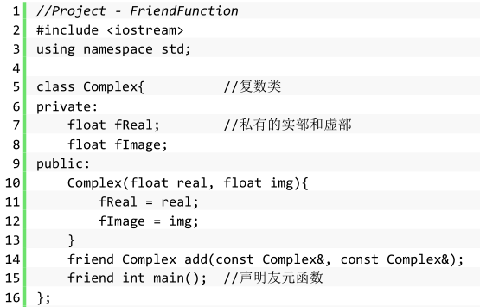
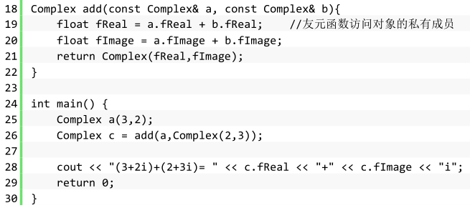
友元-友元函数
9.9友元
下述 程序实现了复数类 Complex。在该类中，通过将 add( )及 main( )函数设定为该类的 友元函数（friend function），允许这两个函数访问 Complex 类的私有成员。
上述代码的执行结果为：
声明为友元的是一般函数或另一个类的成员函数。
友元函数可以在类内声明，也可以在类外定义，但在类外定义时不得指出函数所属的类。
PROGRAMMING
C/C++

Slide 77
9. 10 模板
模板：函数模板和类模板
函数模板
int getmax(int x,int y){ return (x>y)?x:y;}
float getmax(float x,float y){ return (x>y)?x:y;}
double getmax(double x,double y){ return (x>y)?x:y;}
char getmax(char x,char y){ return (x>y)?x:y;}
可否只用一个函数？

Slide 78
9.10.1函数 模板
函数模板
//函数模板
template <class T>
T getmax(T x,T y)
{
return (x>y)?x:y;
}
10-15.cpp

Slide 79
9.10.2 类模板
类模板用于创建类属类和抽象数据类型，从而使程序员可以创建一般形式的类，而不必编写处理不同数据类型的类。
类模板的定义和实现必须在同一个文件中，通常是头文件。编译器看到模板实现时才展开模板。
template <class 参数化类型名1,…, class 参数化类型名n>
class 类名 {
数据成员定义;
成员函数原型;
};

Slide 80
9.10 .2 类模板
例：
10-16.cpp
使用类模板
10-16-1.cpp
不用类模板
class Compare{
int x,y;
public:
Compare(int x,int y)
{ this->x=x;
this->y=y; }
int max() {
return (x>y)?x:y; }
int min() {
return (x<y)?x:y; }
};
template<class T>
class Compare{
T x,y;
public:
Compare(T x,T y)
{ this->x=x;
this->y=y; }
T max() {
return (x>y)?x:y; }
T min() {
return (x<y)?x:y;}
};

Slide 81
9.10.2 类模板
int main()
{
Compare<float> c1(1.2,4.5);//定义对象
cout<<"max:"<<c1.max()<<", min:"<<c1.min()<<endl;
Compare<string> c2("this is a book","this is a desk");
cout<<"max:"<<c2.max()<<", min:"<<c2.min()<<endl;
return 0;
}
10-16-1.cpp

Slide 82
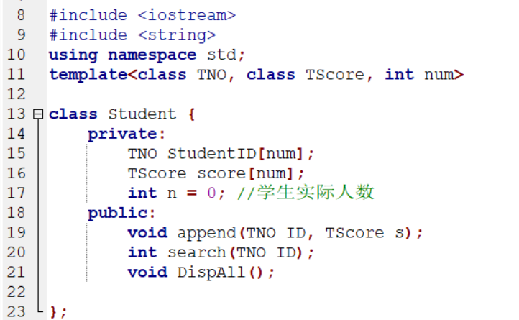
9.10.2 类模板
例：定义一个学生类，包括学生的学号，1门课的分数。该类可以追加学生信息，查找学生信息，并显示所有学生信息，该类可容纳的学生人数有上限。

Slide 83
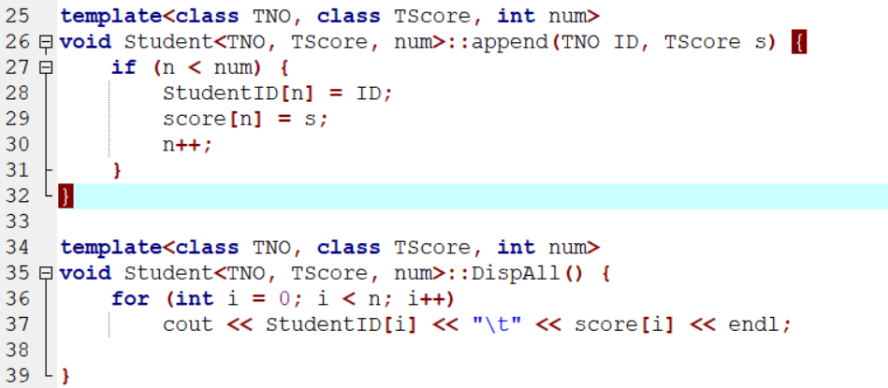
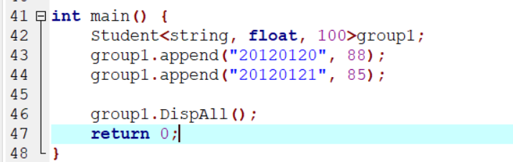


template_stu.cpp

